Slide 1
Glacier
हिमनदी

Slide 2
Work of Glacier
(हिमनदीचे कार्य)
1. Erosion ( खनन )
2. Transportation ( वहन )
3. Deposition ( संचयन )

Slide 3
Erosional Landform
खनन
Cirque सर्क
U Shaped Valley U आकाराची दरी
Hanging Valley लोंबती दरी
Horn गिरीश्रुंग
Sheep rock or Roche Mountain मेष शीला
Crag and Tail शृंग आणि पुच्छ
Fiord हिमखाडी
Col or Pass खिंड

Slide 4
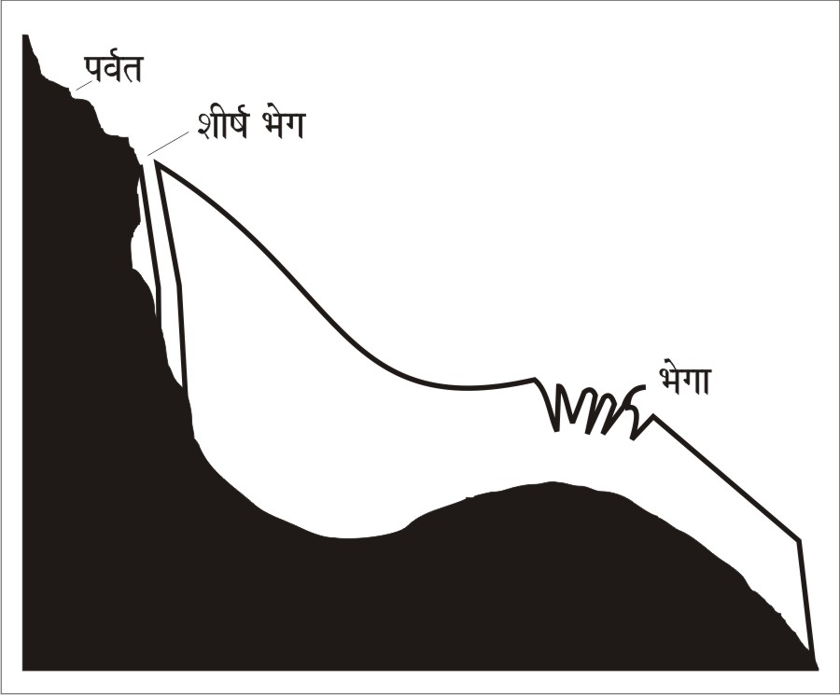
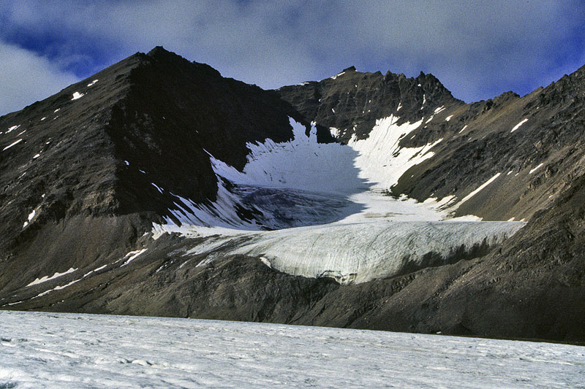
सर्क Cirque

Slide 5
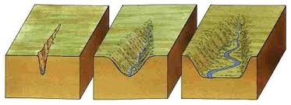
1. V Ak aracaI drI
2. pasarT V Ak aracaI drI
3. U Ak aracaI drI

Slide 6
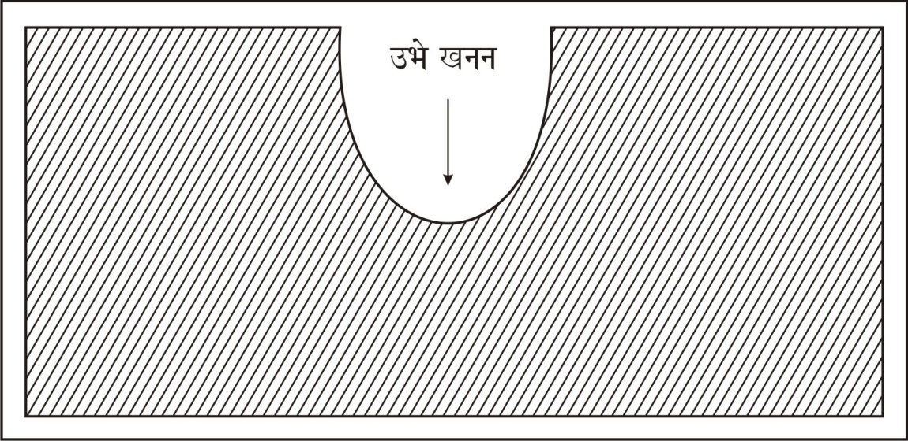
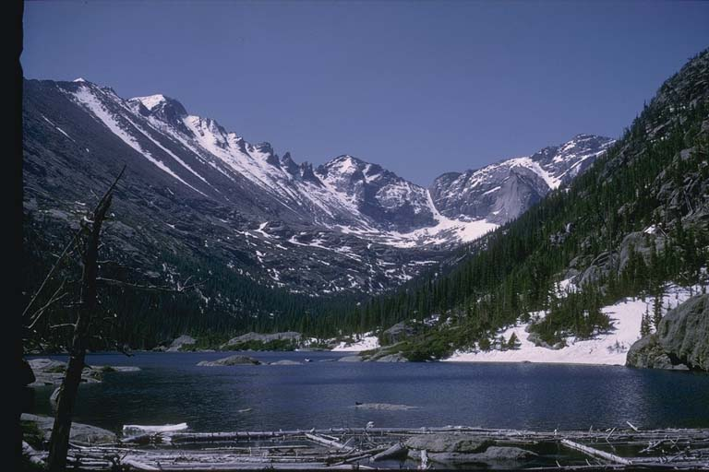
U आकाराची दरी U Shaped valley

Slide 7
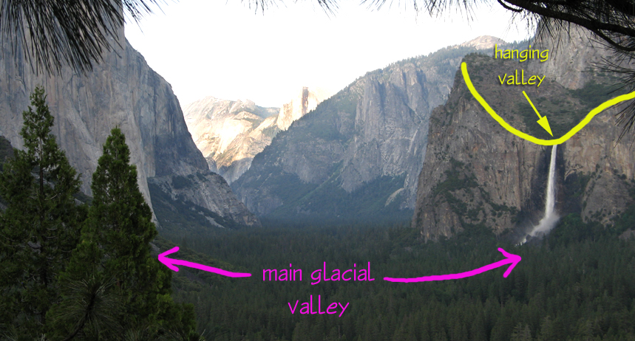
लोंबती दरी Hanging Valley

Slide 8
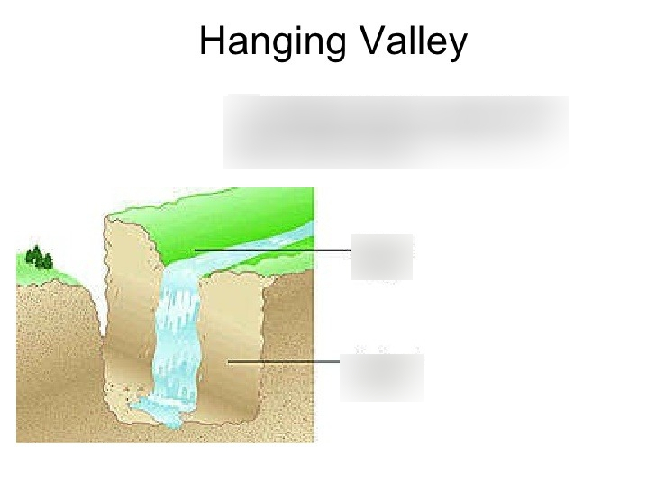
लोंबती दरी Hanging Valley

Slide 9
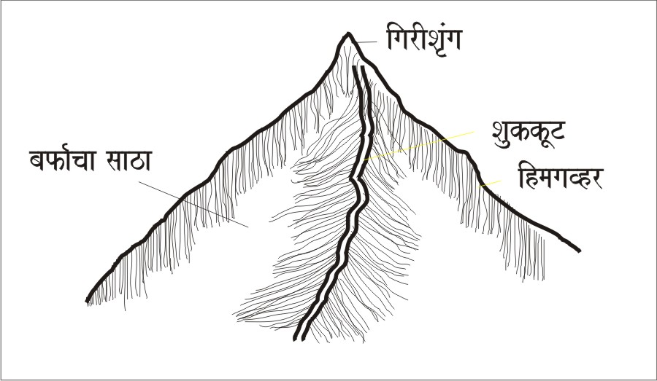
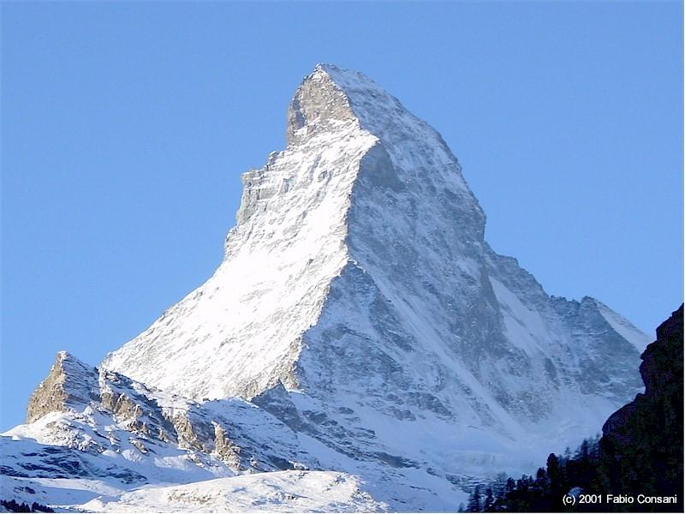
गिरीश्रुंग Horn

Slide 10
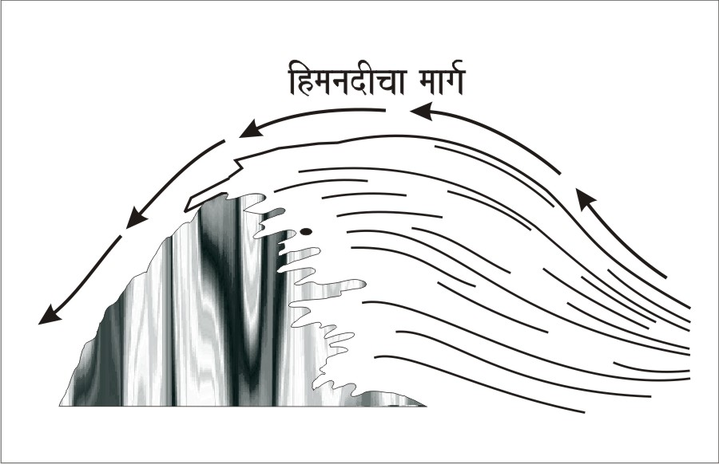
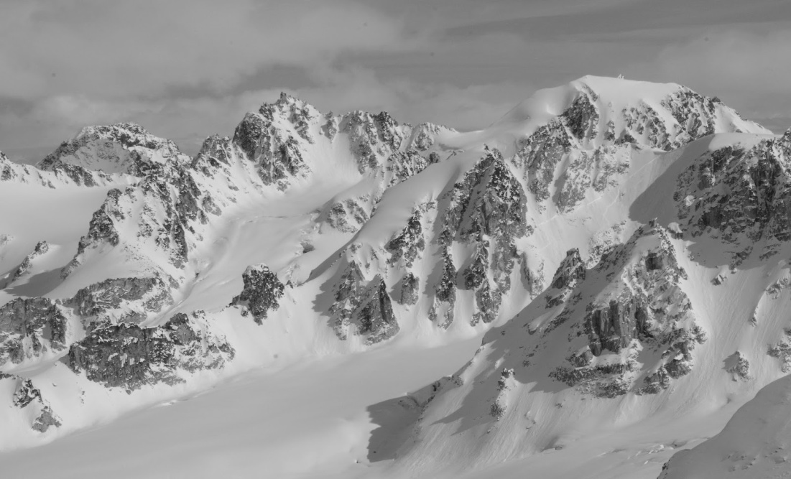
मेष शीला Sheep rock or Roche Mountain

Slide 11
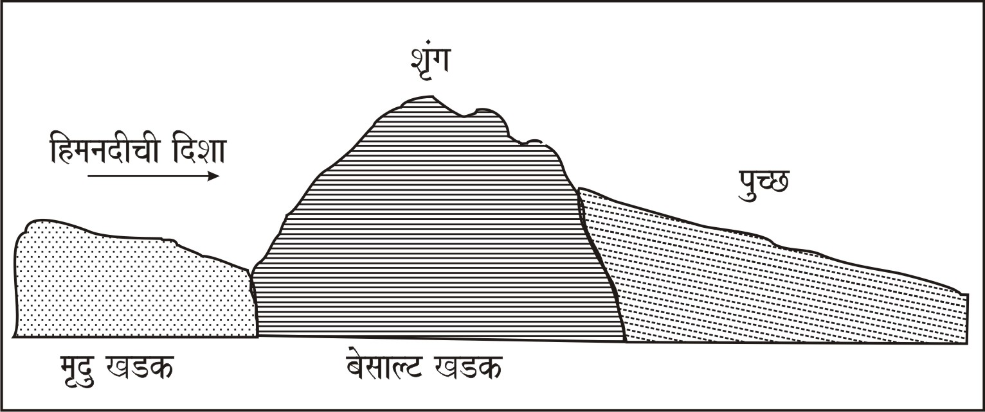
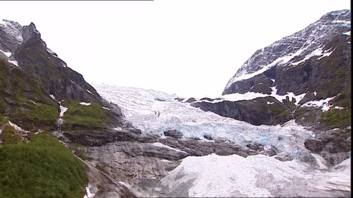
शृंग आणि पुच्छ Crag and tail

Slide 12
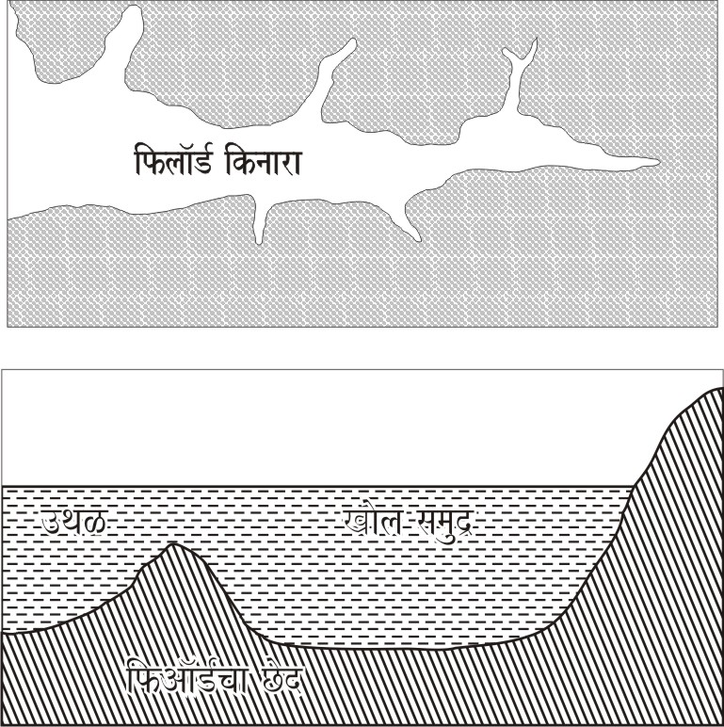
हिमखाडी Fiord

Slide 13
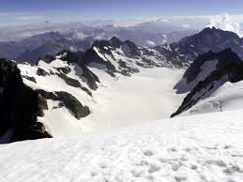
खिंड Color Pass

Slide 14
Depositional Landform संचयन
Moraines हिमोढ
Drumlins हिमोढगिरी
Till Plain हिमजलोढ मैदाने
Eskers हिमोढ कटक
Kame केम
Glicated Lake हिमानी सरोवरे
Kettle Holes केटल होल

Slide 15
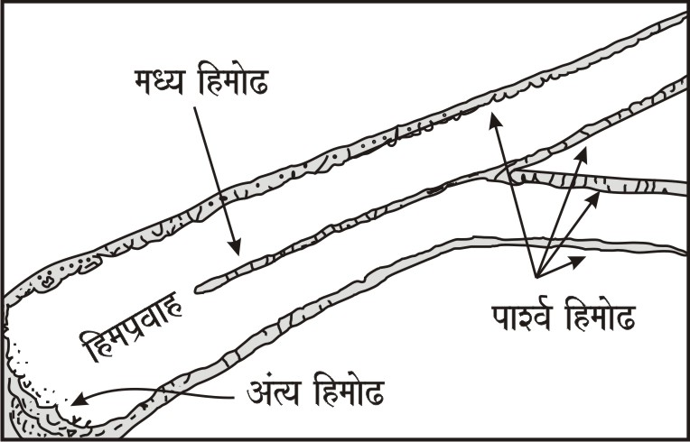
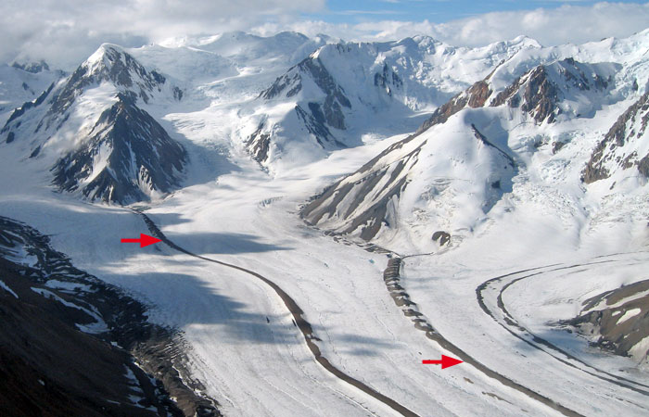
हिमोढ Moraines

Slide 16
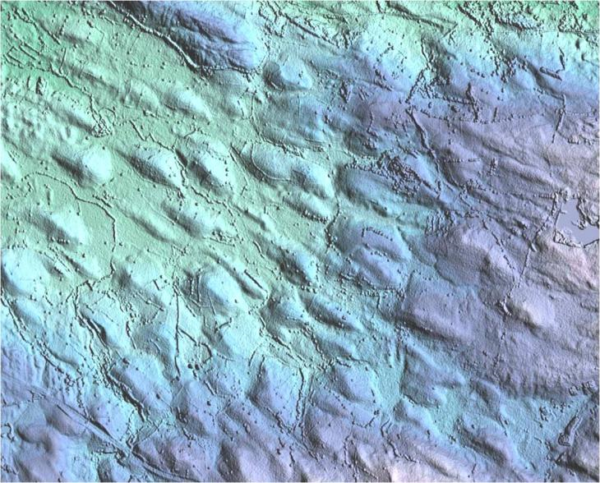
हिमोढगिरी Drumlins

Slide 17
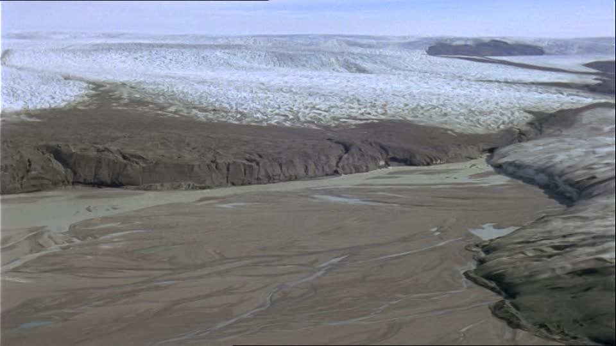
हिमानी गाळाची मैदाने Till Plain

Slide 18
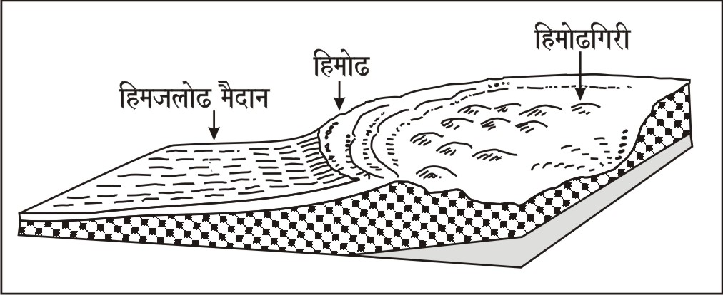

Slide 19
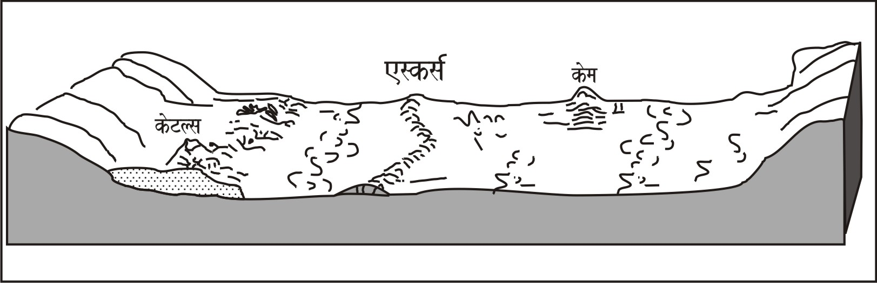
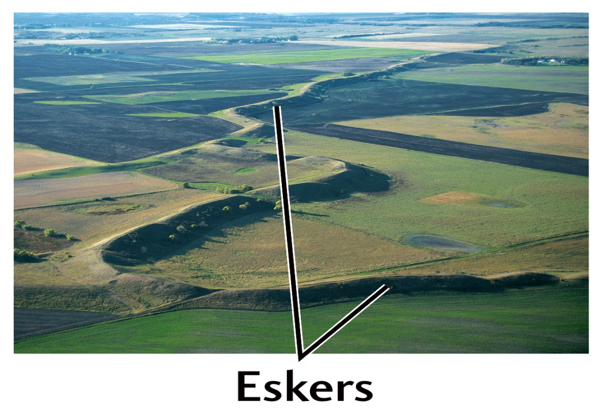
हिमोढ कटक Eskers

Slide 20
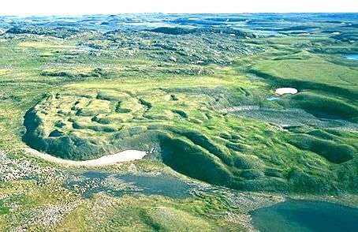
केम Kame

Slide 21
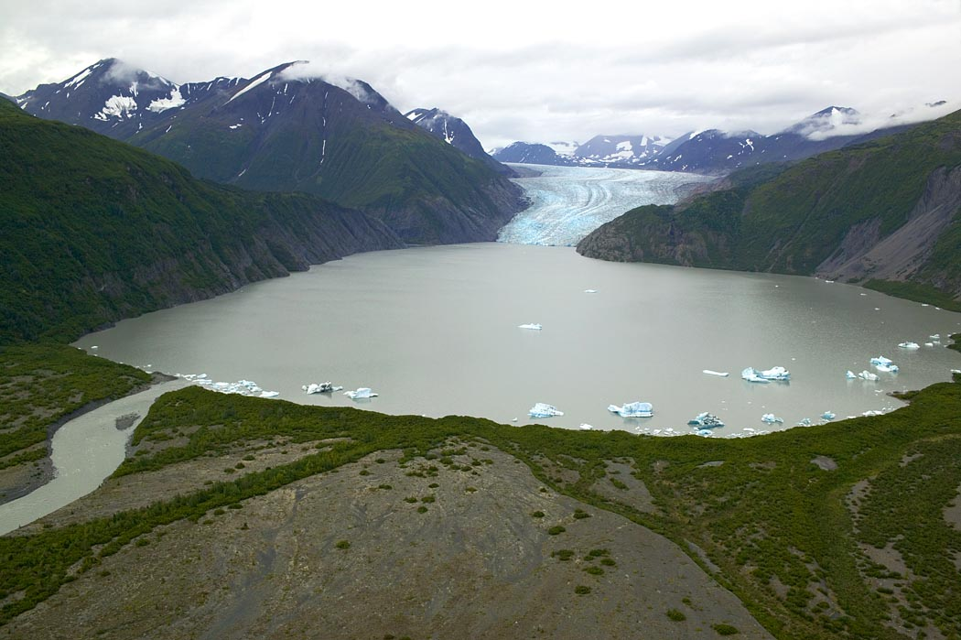
हिमानी सरोवरे Glicated Lake

Slide 22
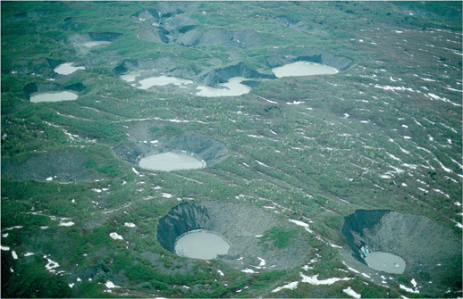
केटल होल Kettle hole

Slide 23
Thank You

